Slide 1
INSTITUȚII ȘI ORGANIZAȚII DE SECURITATE INTERNAȚIONALĂ
Autor: Tatiana Busuncian
Dr. , lector universitar
2021

Slide 2
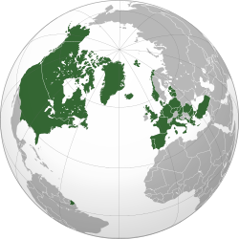
Conținuturi; Obiective de referință; Termeni-cheie
Conținuturi:
Evoluția instituțiilor și organizațiilor internaționale de securitate
Organizația Națiunilor Unite (ONU)
Alianța Atlanticului de Nord (NATO)
Organizația pentru Securitate si Cooperare in Europa (OSCE)
Uniunea Europeană (UE)
Obiective de referință:
să determine procesul de constituire a instituţiilor și organizaţiilor de securitate internaţională;
să argumenteze rolul instituțiilor și organizaţiilor de securitate internaţională;
să estimeze cooperarea la nivel internațional și regional a instituțiilor și organizaţiilor de securitate internaţională;
să stabilească legătura dintre rezultatele pe termen lung și termen scurt a cooperării între instituţiile și organizaţiilor de securitate internaţională.
Termeni-cheie:
instituții de securitate, organizații internaționale, securitate, sistem mondial; capacități de apărare, alianțe.

Slide 3
Instituții de securitate internaţională
Instituţiile de securitate internaţională - subiecții de o importanță deosebită ai relațiilor internaţionale
Necesitatea instituționalizării relațiilor dintre state este generată de:
raportul dintre interdependențele globale şi interdependența națiunilor participante la viața internaţională, raport care face necesară crearea unui cadru propice pentru colaborarea între statele respective;
desfășurarea relațiilor internaţionale pe baze instituţionale poate contribui la democratizarea raporturilor dintre state, cerință obiectivă a epocii noastre.

Slide 4
Instituțiile și organizațiile internaţionale pot reacționa în mai multe feluri la presiunile internaționale. Mediile internaționale influențează și delimitează strategiile.
Cinci tipuri de strategii general valabile de care dispune fiecare instituție sau organizație:
supunerea, conformarea cu regulamentele este tipul de strategie cel mai întâlnit
nesupunerea, apare când normele și interesele instituției sau organizației țintă se deosebesc substanțial de cele ale organizațiilor și instituțiilor care încearcă sa le impună anumite cerințe
evitarea, efortul de a ascunde si de a proteja anumite parți, actori ai organizațiilor sau instituțiilor, de necesitatea supunerii cerințelor impuse
compromisul, satisfacerea parțiala sau negocierea
manipularea, desemnează încercarea intenționată de a o capta influența sau controla mediul instituțional sau organizațional

Slide 5

Organizaţia Naţiunilor Unite (ONU)
Organizaţia Naţiunilor Unite a fost înfiinţată la 26 iunie 1945 şi devenită efectivă la 24 octombrie 1945. Principalul scop al ONU este menţinerea păcii şi securităţii internaţionale şi promovarea cooperării economice, sociale, culturale şi umanitare. În ceea ce priveşte pacea şi securitatea internaţională, de la crearea sa, ONU a fost adesea chemată să prevină disputele ce s-ar fi putut transforma în conflicte armate, să convingă părțile opozante să folosească masa de discuţii, şi nu forţă armată, sau să ajute la restabilirea păcii în cazul declanșării vreunui conflict.

Slide 6
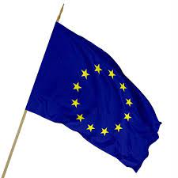
Organizaţia Naţiunilor Unite (ONU)
ONU
Adunarea Generală
Consiliul de Securitate
Secretariatul
Curtea Internațională de Justiție
Consiliul de Tutelă
Consiliul Economic și Social

Slide 7
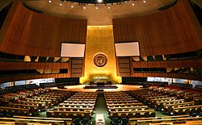
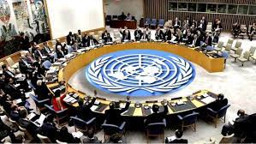
Organizaţia Naţiunilor Unite (ONU)
Adunarea
Generală
Subsidiary Organs: Disarmament Commission, Human Rights Council, International Law Commission, Joint Inspection Unit (JIU), Main Committees, Standing committees and ad hoc bodies
Funds and Programmes: UNDP United Nations Development Programme, UNCDF United Nations Capital Development Fund, UNV United Nations Volunteers, UNEP United Nations Environment Programme, UNFPA United Nations Population Fund, UN-HABITAT United Nations Human Settlements Programme, UNICEF United Nations Children’s Fund, WFP World Food Programme (UN/FAO).
Research and Training: UNIDIR United Nations Institute for Disarmament Research, UNITAR United Nations Institute for Training and Research, UNSSC United Nations System Staff College, UNU United Nations University.
Other Entities: ITC International Trade Centre (UN/WTO) UNCTAD, United Nations Conference on Trade and Development, UNHCR Office of the United Nations High Commissioner for Refugees, UNOPS United Nations Office for Project Services, UNRWA United Nations Relief and Works Agency for Palestine Refugees in the Near East, UN-WOMEN United Nations Entity for Gender Equality and the Empowerment of Women.
Consiliul de Securitate
Subsidiary Organs: Counter-Terrorism Committee, International Residual Mechanism for Criminal Tribunals, Military Staff Committee, Peacekeeping operations and political missions, Sanctions committees (ad hoc), Standing committees and ad hoc bodies.

Slide 8
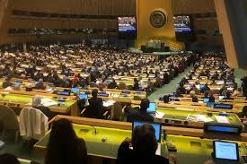
Organizaţia Naţiunilor Unite (ONU)
Specialized Agencies:
FAO Food and Agriculture Organization of the United Nations
ICAO International Civil Aviation Organization
IFAD International Fund for Agricultural Development
ILO International Labour Organization
International Monetary Fund
IMO International Maritime Organization
ITU International Telecommunication Union
UNESCO United Nations Educational, Scientific and Cultural Organization
UNIDO United Nations Industrial Development Organization
UNWTO World Tourism Organization
UPU Universal Postal Union WHO World Health Organization
WIPO World Intellectual Property Organization
WMO World Meteorological Organization
WORLD BANK GROUP IMF
.
Consiliul Economic și Social
Functional Commissions: Crime Prevention and Criminal Justice, Narcotic Drugs, Population and Development, Science and Technology for Development, Social Development, Statistics, Status of Women, United Nations Forum on Forests.
Regional Commissions: ECA Economic Commission for Africa, ECE Economic Commission for Europe, ECLAC Economic Commission for Latin America and the Caribbean, ESCAP Economic and Social Commission for Asia and the Pacific, ESCWA Economic and Social Commission for Western Asia.
Other Bodies: Committee for Development Policy, Committee of Experts on Public Administration, Committee on Non-Governmental Organizations, Permanent Forum on Indigenous Issues. UNAIDS Joint United Nations Programme on HIV/AIDS, UNGEGN United Nations Group of Experts on Geographical Names, UNGGIM Committee of Experts on Global Geospatial Information Management. Research and Training: UNICRI United Nations Interregional Crime and Justice Research Institute, UNRISD United Nations Research Institute for Social Development.

Slide 9
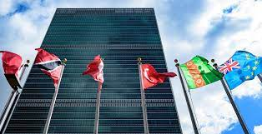
Organizaţia Naţiunilor Unite (ONU)
Secretariatul
Departments and Offices:
EOSG Executive Office of the Secretary-General
DCO Development Coordination Office
DESA Department of Economic and Social Affairs
DGACM Department for General Assembly and Conference Management
DGC Department of Global Communications DMSPC Department of Management Strategy, Policy and Compliance DOS Department of Operational Support DPO Department of Peace Operations
DPPA Department of Political and Peacebuilding Affairs
DSS Department of Safety and Security
OCHA Office for the Coordination of Humanitarian Affairs
OCT Office of Counter-Terrorism
ODA Office for Disarmament Affairs
OHCHR Office of the United Nations High Commissioner for Human Rights
OIOS Office of Internal Oversight Services
OLA Office of Legal Affairs
OOSA Office for Outer Space Affairs
OSAA Office of the Special Adviser on Africa
SRSG/CAAC Office of the Special Representative of the Secretary-General for Children and Armed Conflict SRSG/SVC Office of the Special Representative of the Secretary-General on Sexual Violence in Conflict
SRSG/VAC Office of the Special Representative of the Secretary-General on Violence Against Children
UNDRR United Nations Office for Disaster Risk Reduction
UNODC United Nations Office on Drugs and Crime
UNOG United Nations Office at Geneva
UN-OHRLLS Office of the High Representative for the Least Developed Countries, Landlocked Developing Countries and Small Island Developing States
UNON United Nations Office at Nairobi
UNOP United Nations Office for Partnerships UNOV United Nations Office at Vienna

Slide 10
Procesul de constituire a instituțiilor de securitate sunt o continuare a unor instituții mai vechi, spre exemplu:
NATO - apare după intervenția americană.
În opinia lui Mark Schuman, apariția instituţiilor și organizaţiilor, ca “impulsul necesar pentru crearea unei instituții internaţionale constă în elaborarea, recunoașterea și numirea unei probleme de fond” (război, pace, criza economică), la care nici o instituție existenta până atunci nu oferea un repertoriu satisfăcător de răspunsuri.
Stări normale ale instituţiilor și organizaţiilor internaţionale se consideră stabilitatea și inerția, iar actorii organizaționali sunt în funcţie de ceea ce înseamnă aceste instituții:
state;
corporații transnaționale;
sau organizații neguvernamentale.

Slide 11

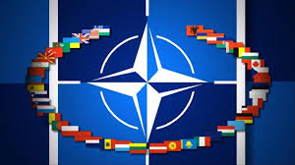



























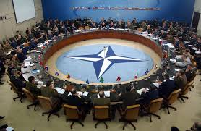



ȚĂRILE MEMBRE NATO
Belgia
Norvegia
Ungaria
Lituania
Canada
Țările de Jos
Polonia
România
Danemarca
Portugalia
Cehiă
Croația
Statele Unite
Regatul Unit
Bulgaria
Albania
Franţa
Grecia
Slovacia
Muntenegru
Islanda
Turcia
Slovenia
Macedonia de Nord
Italia
Germania
Estonia
Luxemburg
Spania
Letonia

Slide 12




















ȚĂRILE PARTENERE NATO
Armenia
Irlanda
Serbia
UCRAINA
cu statut special
Austiria
Kazahstan
Suedia
GEORGIA
cu statut special
Azerbaidjan
Kârgâztan
Elveția
Belarus
Malta
Tadjikistan
Parteneriatul
pentru Pace
(PP)
Bosnia și Herțegovina
Republica Moldova
Uzbekistan
Finlanda
Russia
Turkmenistan

Slide 13
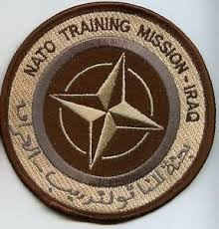
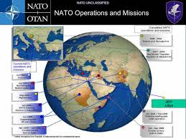
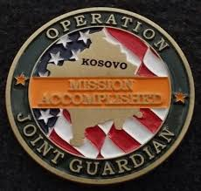
NATO continuă să îndeplinească următoarele misiuni fundamentale de securitate:
furnizarea unei baze indispensabile pentru stabilitatea climatului de securitate în Europa, fondat pe dezvoltarea instituțiilor democratice şi pe voința de a soluționa diferendele în mod pașnic
furnizarea mijloacelor de descurajare sau de apărare împotriva oricărei forme de agresiune vizând teritoriul unui stat membru al NATO
păstrarea unui echilibru strategic în Europa
constituirea unui forum transatlantic pentru consultări între aliați asupra oricărei chestiuni care le-ar afecta interesele, mai ales în cazul unor evenimente ce prezintă un risc pentru securitatea lor

Slide 14
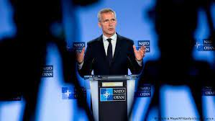
Structura civilă de conducere a NATO:
Consiliul Nord-Atlantic este cea mai înaltă instanţă de decizie a NATO şi este format, în mod curent, din reprezentanţii celor 20 state membre. Funcţionează la sediul NATO din Bruxelles. Consiliul se întruneşte o dată pe săptămână la nivel de reprezentanţi permanenţi şi ambasadori. De asemenea, Consiliul se reuneşte de două ori pe an la nivel de miniştri de externe şi, când circumstanţele o cer, şi la nivel de şefi de state.
Comitetul de Planificare a Apărării este structură de conducere formată din reprezentanţii statelor membre, cu excepţia Franţei, în cadrul căruia se discută toate chestiunile legate de apărare.
Grupul de Planificare Nucleară este format din reprezentanţii tuturor statelor membre (cu excepţia Islandei, care are statut de observator) şi este un forum de consultări asupra rolului forţelor nucleare în politica NATO.
Secretarul general al NATO deţine funcţia executivă cea mai înaltă în cadrul Alianţei, Secretarul General fiind totodată preşedintele Consiliului Nord-Atlantic, al Comitetului de Planificare a Apărării, al Grupului de Planificare Nucleară, precum şi al Consiliului Parteneriatului Euro-Atlantic.
Adunarea Parlamentară a NATO este forul parlamentar care, începând din 1955, este complet independent faţă de NATO, dar constituie o verigă de legătură între parlamentele naţionale şi Alianţă - cale pe care guvernele naţionale sunt îndemnate să ţină cont în activitatea proprie de obiectivele NATO.

Slide 15


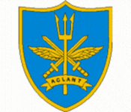
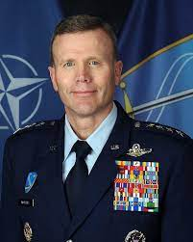
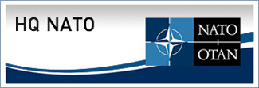





Comitetul Militar a NATO
asigură coordonarea militară a următoarelor trei organisme:
SACEUR (Comandamentul Suprem Aliat din Europa), staţionat la Mons, Belgia.
SACLANT (Comandamentul Suprem Aliat din zona Atlanticului), staţionat la Norfolk, Virginia, SUA.
Grupul de Planificare Regională SUA-Canada.
General Tod D. Wolters
Supreme Allied Commander
Europe
(SACEUR)
COMMAND STRUCTURE
SACEUR

Slide 16
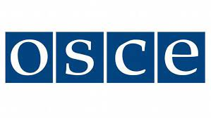
Organizatia pentru Securitate si Cooperare in Europa (OSCE)
Organizația pentru Securitate și Cooperare în Europa (OSCE) este o organizație pentru securitate. OSCE se concentrează asupra prevenirii conflictelor, administrării crizelor și reconstrucției post-conflictuale. Este formata din 57 de țări participante din Europa, Mediterană, Caucaz, Asia Centrală și America de Nord, acoperind spațiul emisferei nordice "de la Vancouver la Vladivostok". Această organizație este rezultatul destinderii dintre SUA și URSS in anii ’70 ai secolului XX și au decis ca în locul conflictelor să se negocieze.

Slide 17
Organizatia pentru Securitate si Cooperare in Europa (OSCE)
Principalele organe ale organizației
Summit-ul OSCE (Summit-ul) este o întâlnire periodică a șefilor de stat și de guvern din țările OSCE.
Consiliul Miniștrilor de Externe este o reuniune anuală (cu excepția anului summit-urilor) a miniștrilor de externe ai statelor participante la OSCE.
Consiliul Permanent este prezidat de Președintele în exercițiu (CiO), care deține această funcție timp de un an. Desfășoară consultări și decizii politice în mod regulat (se întâlnește săptămânal la Viena).
Forumul de cooperare în domeniul securității - Se discută în mod regulat despre controlul armelor și CSBM - măsuri de consolidare a încrederii și a securității (se întâlnește săptămânal la Viena).
Biroul OSCE pentru Instituții Democratice și Drepturile Omului
Înaltul Comisar pentru Minorități Naționale
Adunarea Parlamentară a OSCE
Reprezentantul OSCE pentru Libertatea Presei- monitorizează evoluția situației mass-media în 57 de state participante la OSCE.

Slide 18
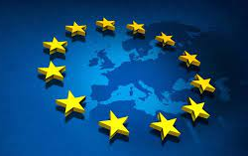
Uniunea Europeană (UE)
Momentul care marchează punctul de pornire al procesului de unificare a Europei este semnarea la 18 aprilie 1951 a Tratatului de Constituire a Comunității Europene a Cărbunelui şi Oțelului, al cărei scop era acela de dezvoltare a zonelor de liber schimb şi a piețelor comune ale țărilor semnatare: Franța, Germania, Italia, Belgia, Luxemburg şi Olanda. Urmează constituirea unor noi comunități europene, economică şi de apărare, iar procesul culminează cu semnarea Tratatului de la Maastricht (1992), care marchează trecerea de la cooperare economică, în contextul unei piețe unice, la realizarea unei integrări instituţionale pluridimensionale. Tratatul privind Uniunea Europeană formulează o serie de obiective, prin îndeplinirea cărora urmează să se atingă un nou stadiu de integrare

Slide 19
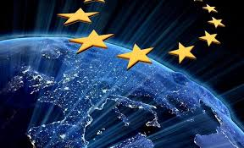
Uniunea Europeană (UE)
Consiliul European
Comisia Europeană
Consiliul Uniunii Europene
Parlamentul European
Curtea de Justiție a Uniunii Europene (CJUE)
Grupurile de lobby
Structura

Slide 20
Uniunea Europeană (UE)
liderii Uniunii Europene sunt toți de acord că UE trebuie să aibă capacitatea unor acțiuni autonome, dublate de forțe militare credibile, astfel încât să poată răspunde crizelor internaţionale. Încă din octombrie 1970, statele membre au decis că este nevoie să coopereze între ele în ceea ce privește principalele politici internaţionale. În 1986, Actul Unic European a instituționalizat această cooperare interguvernamentală, fără a-i schimba natura sau metodologia. În schimb, la Maastricht, membrii UE au integrat în Tratat obiectivul unei politici externe comune, care, din 1993, a permis Uniunii să-şi facă vocea auzită pe scena internaţională, exprimându-şi poziţia în legătură cu conflictele armate, drepturile umane şi alte principii şi valori universale.

Slide 21
Uniunea Europeană (UE)
Prevederile Politicii Externe şi de Securitate Comune (PESC) au fost revizuite prin Tratatul de la Amsterdam (1 mai 1999), în sensul îmbunătățirii eficienței şi profilului politicii externe a Uniunii. Tratatul prevedea ca organizația să aplice o politică de securitate comună care ar acoperi toate problemele legate de securitate, inclusiv formularea graduală a unei politici comune de apărare – Politica Europeană de Securitate şi Apărare (PESA), ca parte a PESC. Următorul Consiliu European (1999) a plasat managementul crizelor în centrul procesului de întărire a politicii europene de securitate şi a declarat ca importante şi misiunile umanitare şi de salvare, precum şi stabilirea şi menţinerea păcii. Fiecare Consiliu ce a urmat (Helsinki, Feira, Nisa etc.) a încercat să crească importanţa existenţei capacităţii Uniunii de a acţiona autonom în managementul internaţional al crizelor, acolo unde NATO nu este deja angajat, în conformitate cu principiile Cartei ONU şi cu prerogativele prevăzute de Consiliul de Securitate al ONU.

Slide 22
Sarcini de autoevaluare:
Determinați procesul de constituire a instituțiilor și organizațiilor de securitate internațională.
Argumentați rolul instituțiilor și organizațiilor de securitate internaţională.
Estimați cooperarea la nivel internațional și regional a instituțiilor și organizațiilor de securitate internațională.
Stabiliți legătura dintre rezultatele pe termen lung și termen scurt a cooperării între instituțiile și organizațiile de securitate internațională.

Slide 23
Teme pentru lucrul individual:
Rolul Organizației Națiunilor Unite în soluționarea problemelor de securitate internaţională.
Identificați direcțiile prioritare de cooperare dintre Republica Moldova şi ONU în vederea asigurării securităţii internaţionale.
Precizați rolul Alianței Nord-Atlantice în protejarea libertăților şi securității statelor membre prin mijloace politice şi militare.
Proiectarea unui raport referitor la operațiunile de menținere a păcii ale ONU şi rolul lor în contextul securităţii internaţionale.
Evaluați implicarea instituţiilor ONU în vederea asigurării securităţii internaţionale
Demonstrați esența cooperării UE-NATO în contextul relațiilor transatlantice.
Analizați politica externă și de securitate a UE în menținerea păcii și consolidării securității internaționale.
Delimitați intervenția Organizației pentru Securitate si Cooperare în Europa în cazul existenței unui conflict sau a unei situații potențial conflictuale concrete.
Proiectați viitorul organizaţiilor internaţionale de securitate ONU, NATO, OSCE, UE.
Estimați rolul organizaţiilor internaţionale de securitate de importanță secundară.
Argumentarea statutului de partener cu posibilități extinse în NATO – nou tip de parteneriat, oportunități sporite.
Rolul NATO în gestionarea crizei COVID-19.

Slide 24
Bibliografie
Barkin, Samuel J. International Organization: Theories and Institutions. Palgrave Macmillan, New York, 2013. (pagini 3-5, 29-40, 55-86, 97-120).
Miu D. Organizații și instituții Internationale, 11 p. https://www.academia.edu/7396969/Organizatii_si_Institutii_Internationale [Accesat 24.09.2021].
Popa V., Dolghin N. NATO și UE. Determinări și finalități. Editura Universității Naționale de Apărare București – 2004, p.12-13.
Popa V., Sarcinschi A. Perspective în evoluția organizaţiilor internaţionale de Securitate. Editura Universității Naţionale de Apărare “Carol I” București, 2007, 47 p.
Străuţiu E. Teme introductive în Relațiile Internaţionale. Sibiu: Editura Universității "Lucian Blaga" din Sibiu, 2007. ISBN 978-973-739-502-3, 229 p.
Şiman A. Impactul organizaţiilor internaţionale (caz ONU) asupra dezvoltării dreptului internațional cutumiar. În: Revista Naţională de Drept, 2017, nr.4, p. 52
Teme introductive în Relațiile Internaționale, București, 228 p.
Troncotă C. Suport de curs pentru disciplina Securitate internațională, 2006.

